Slide 1
너를 사랑해

Slide 3
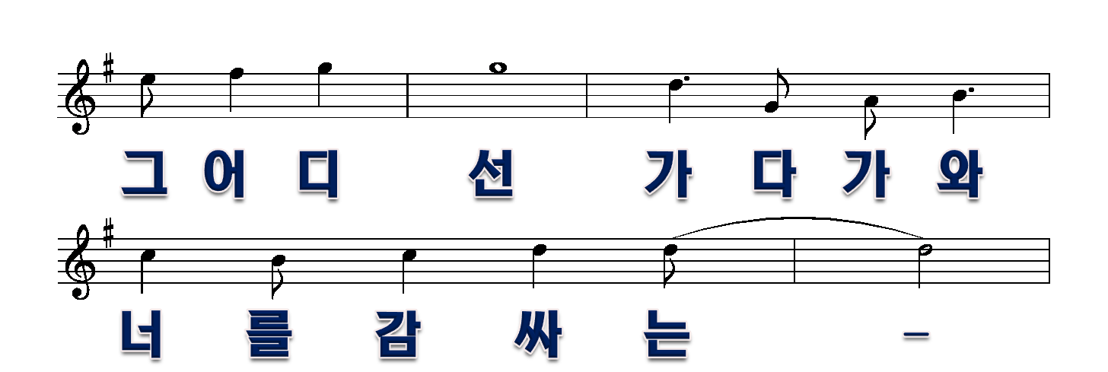

Slide 13
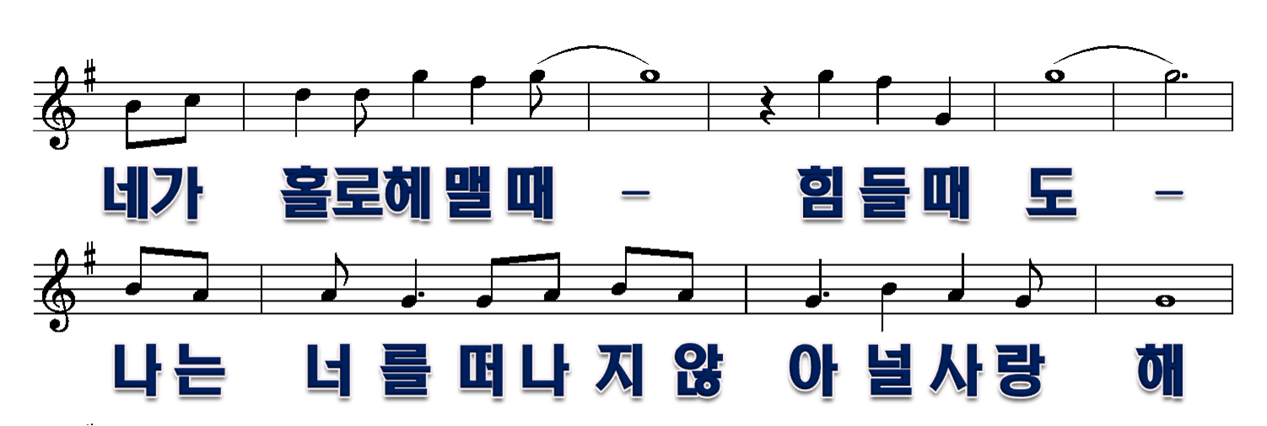

Slide 14
